Slide 1
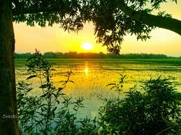
সবাইকে শুভেচ্ছা

Slide 2
শিক্ষক পরিচিতি
নামঃ মোহাম্মদ এনামুল হক
পদবিঃ সহকারি শিক্ষক
বিদ্যালয়ঃ তারাকান্দি হুসাইনীয়া সরকারী প্রাথঃ বিদ্যাঃ
পাকুন্দিয়া, কিশোরগঞ্জ।

Slide 3
পাঠ পরিচিতি
বিষয়ঃ বিজ্ঞান
শ্রেণিঃ ৩য়
পাঠের শিরোনামঃ আমাদের চারপাশে বায়ু
অধ্যায়ঃ ০৬
পাঠাংশঃআমরা বায়ু………আছে?
সময়ঃ৪০ মিনিট
তারিখঃ১০-১১-২০

Slide 4
শিখনফলঃ
৫.১.১ উদাহরন দিয়ে বায়ুর উপস্থিতি বুঝাতে পারবে।

Slide 5
পূর্বজ্ঞান যাচাই
১।গাছের পাতা নড়ে কেন ? .
২।হাত পাখা নড়ালে ঠাণ্ডা লাগে কেন?

Slide 6
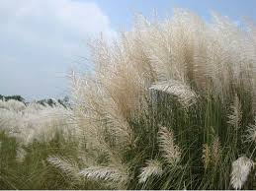
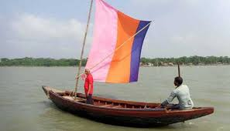
এসো কিছু ছবি দেখি
বাতাসে পাল উড়ে
বাতাসে কাশফুল দুলে

Slide 7
পাঠ ঘোষণা
বায়ু পরিবেশের একটি উপাদান

Slide 8
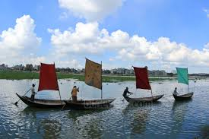
ছবিতে কি দেখতে পাচ্ছ?
বাতাসে নৌকা ভাসে
বায়ুর মাধ্যমে বেলুন ফুলানো

Slide 9
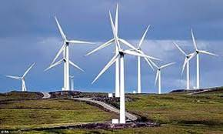
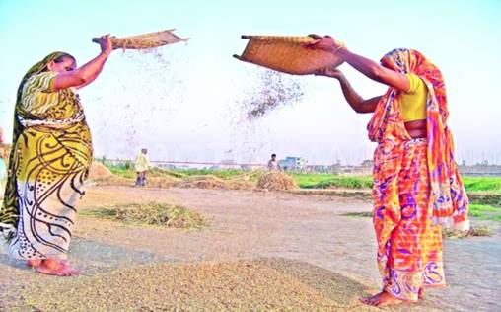
ছবিতে কি দেখতে পাচ্ছ?
উইন্ডমিল
ধান মাড়াই

Slide 10
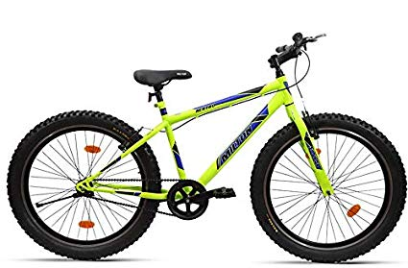
ছবিতে কি দেখতে পাচ্ছ?
সাইকেল
গাড়ির চাকা

Slide 11
ছবিতে কি দেখতে পাচ্ছ?
আমরা কিভাবে বায়ুর উপস্থিতি বুঝতে পারব?

Slide 12
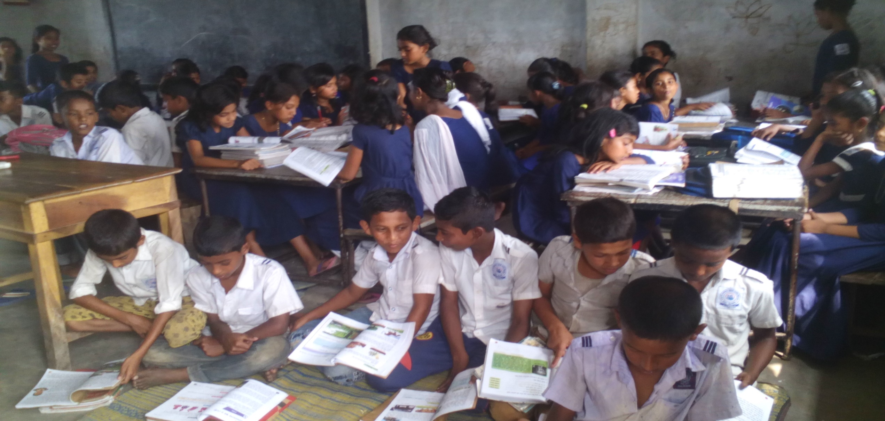
পাঠ্যবইয়ের সাথে সংযোগ-পৃষ্টা নং (36-37)

Slide 13
দলীয় কাজ
দল ০১- বায়ুর উপস্থিতি অনুধাবন করা যায় এমন ৫ টি অবস্থার নাম লিখ।
দল ০২- বায়ু ব্যবহার আছে এমন ৫ টি বস্তুর তালিকা কর।

Slide 14
মুল্যায়ন
১। পাল কিসের দ্বারা উড়ে?
২। উদ্ভিদ খাদ্য তৈরিতে কি ব্যবহার করে?
৩। আমাদের বেঁচে থাকার জন্য কোন জিনিষ টি খুবই প্রয়োজন?

Slide 15
বাড়ির কাজ
*তোমাদের বাড়িতে এবং আশেপাশে পর্যবেক্ষন করে বায়ুর উপস্থিতি আছে এমন ১০ টি বস্তুর নাম লিখে আনবে।

